Slide 1
Homework 3
Deadline：05/01(日) 23:59

Slide 2
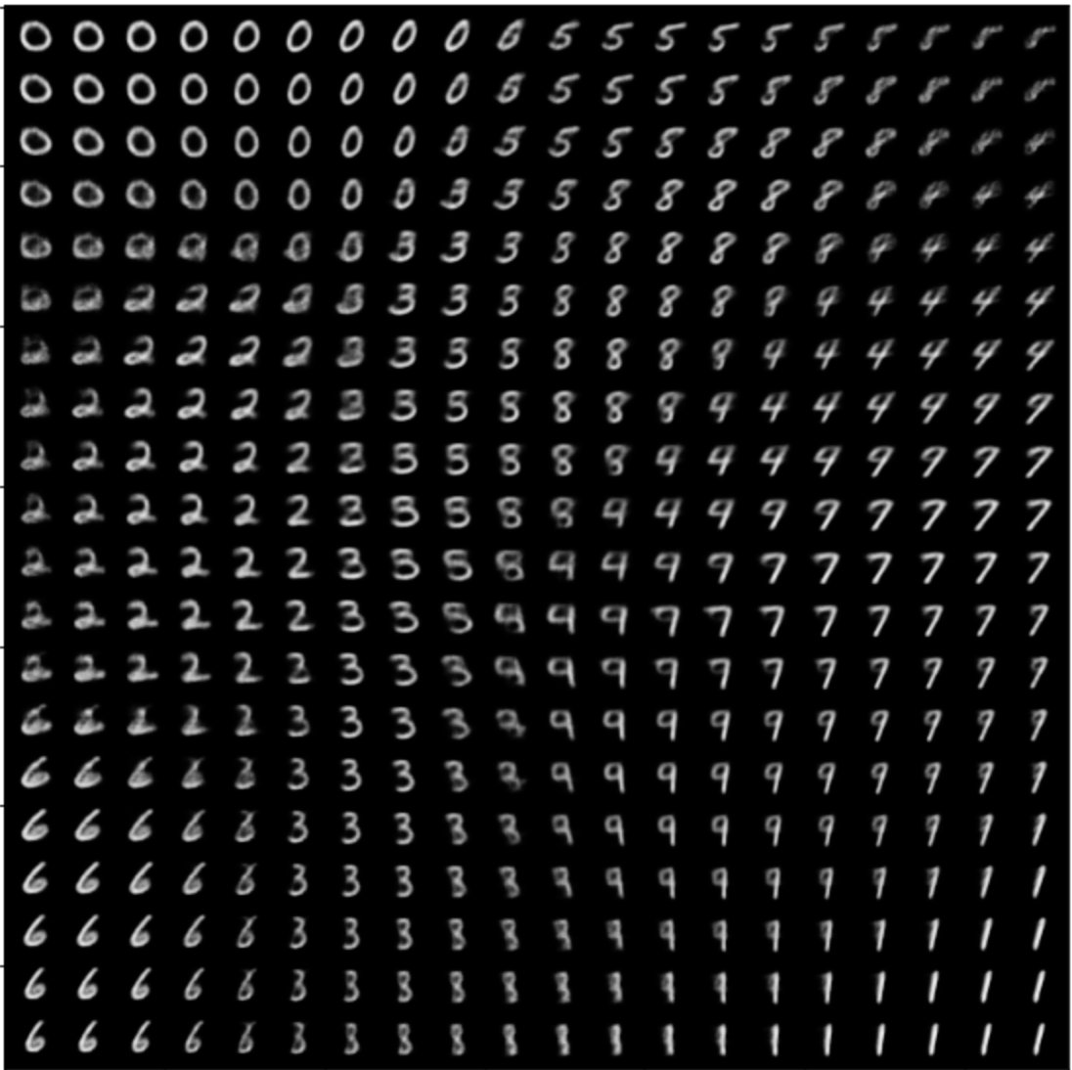
Homework 3
用 pytorch 做 VAE 實驗

Slide 3
Experiment
Dataset檔案:
MNIST
CIFAR10
可以自己實驗不同的 dataset
實驗一：用 VAE 的 latent space (z) 畫出資料分布
挑戰題：實作一個 Cifar10 的 VAE 可以指定產生的 class
需要改 model架構
可以增加capacity 跟 convolution 結果會比較好（加太多會等很久ＱＱ）

Slide 4
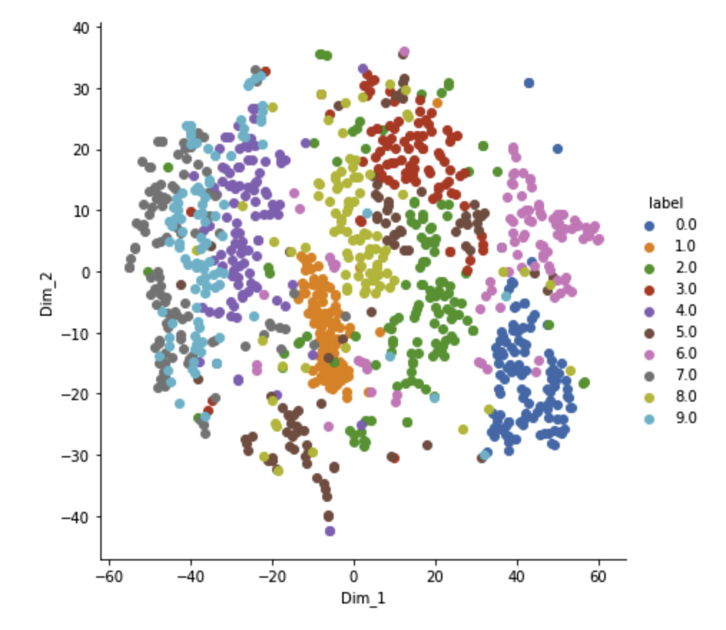
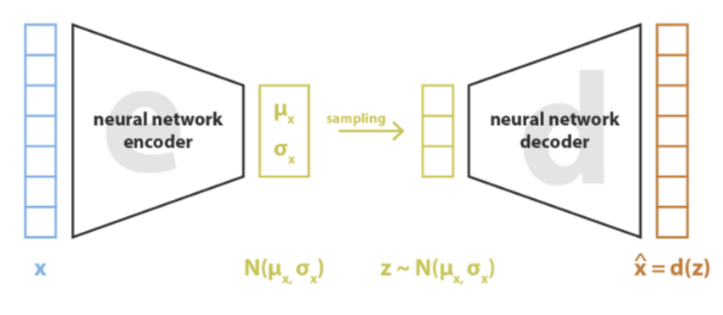
Experiment
實驗一：用 VAE 的 latent space (z) 畫出 test 的資料分布
Z = Encoder 輸出的結果

Slide 5
Request
程式原始碼(學號.ipynb)
完成作業要求畫圖的部分（請適時註解程式碼，務必標示清楚讀取資料的來源與方式）
報告(學號. pdf)
1. 基本資料(學號、姓名、系所)
2. Model Class (挑戰題）
- 截圖 class 的程式碼
3. 資料分布圖
- 可參考用 PCA, t-SNE, UMAP
4. 結果與討論(ex:參數調整比較，探討實驗結果、使用的model、模型比較、、實作中遇到的問題與克服)
輸出結果
請壓縮成 <hw3_學號_姓名.zip> 上傳至moodle HW3繳交區
Homework 3 Deadline：05/01(日) 23:59
-請勿抄襲作業-

